Slide 1
Komárno - EXOD
4. – 11. júla 2019

Slide 2
Obsah
Komárno – mesto, Stará pevnosť,
Pravoslávny kostol, kúpalisko
Podhájska – termálne kúpalisko
Ostrihom – bazilika
Štúrovo – termálne kúpalisko Vadaš
Hurbanovo – hvezdáreň
Kolárovo – vodný mlyn
Veľký Meder – termálne kúpalisko Corvinus
Komárno – plavba loďou v sútoku Váh - Dunaj

Slide 3
Komárno – mesto, Stará pevnosť
Komárno je okresné mesto v Nitrianskom kraji, ktoré leží pri sútoku Dunaja a Váhu v nadmorskej výške cca. 110 m.
V súčasnosti má cez 37 000 obyvateľov.
Stará pevnosť bola postavená v sútoku riek Váh a Dunaj, podľa plánov talianskeho staviteľa Pietra Ferraboscu v 16. storočí.
Má päť bastiónov. Východný bastión, nazývaný aj Špicový, smeruje do ústia riek. Dva mestské, severný a južný, tvoria základ obrany od Žitného ostrova. Pevnosť má dve nádvoria. Po obvode sú kazematové priestory. Murované časti pev-nosti boli chránené zemnými násypmi. Okolo pevnosti bola vodná priekopa. Pri južnom mestskom bastióne bola Ferdi-nandova brána.

Slide 4
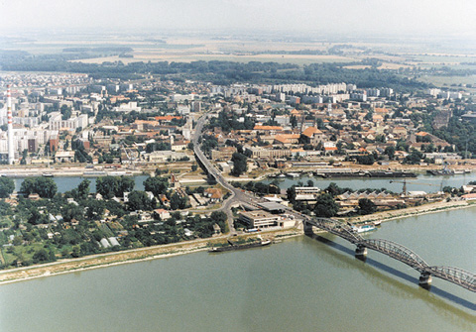
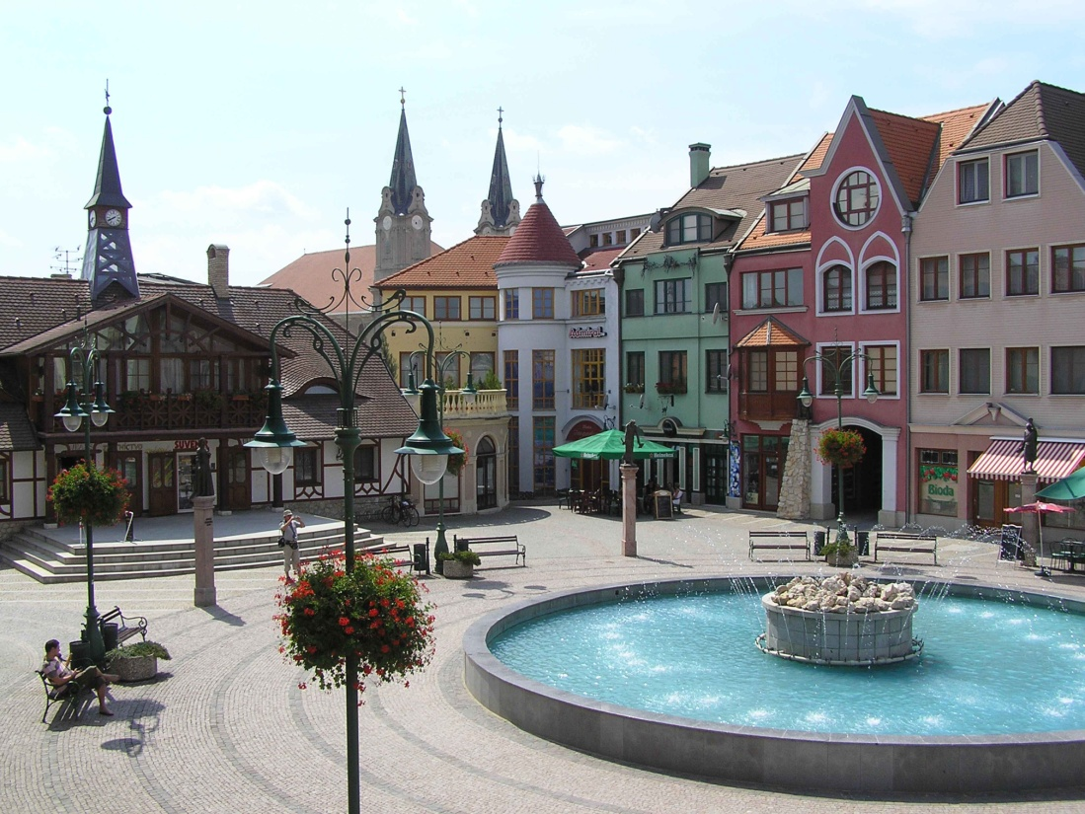
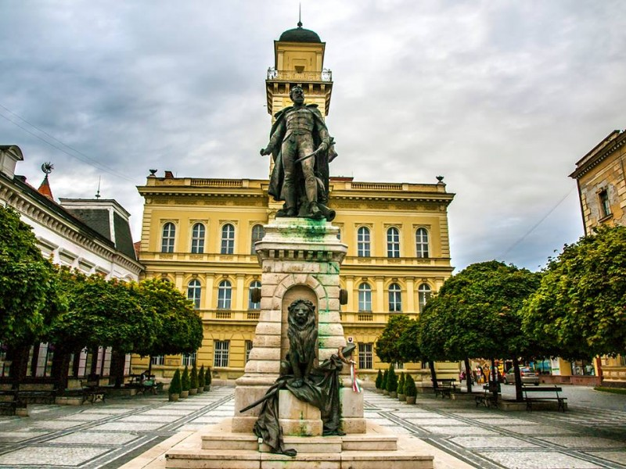

Slide 5
Komárňanská pevnosť

Slide 6
Pravoslávny kostol
Kostol pravoslávnej cirkvi Presvätej Bohorodič-
ky v Komárne.
Komárno patrilo k najstarším mestám s pravo-
slávnym vyznaním. O vzniku srbskej pravos-
lávnej cirkevnej obce v tomto meste svedčí do-
dodnes zachované mosadzné pečatidlo s dátu-
mom 17. máj 1511. Dátum sa viaže i k posviac-
ke prvého kostola Presvätej Bohorodičky v Ko-
márne.

Slide 7
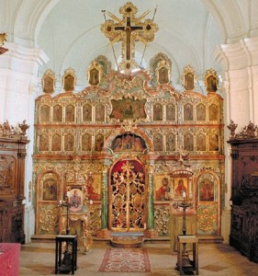
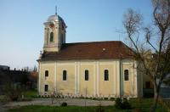
Pravoslávny kostol bol postavený v barokovom slohu v roku 1754. Najcennejšiu časť kostola tvoria dubové barokové stallá, ikonostas a v kostole umiest-nené ikony zo 16. – 18. storočia. Ikony sem boli prene-sené z Balkánu Srbmi, ktorí sa v čase tureckého nebez-pečenstva usadili v meste.

Slide 8
Komárno – kúpalisko
Termálne kúpalisko je vybudované na ploche 2,5 ha.
Má dva aktívne termálne pramene s teplotou vody 45 °C
a 30°C. Majú priaznivé účinky najmä na kĺbové, reumatic-
ké a ženské choroby.
V letnej časti kúpaliska sa nachádza plavecký a výukový bazén typu Castiglione, rekreačný bazén a sedací bazén s termálnou vodou, ako i detský bazén. Vybudovaný je aj bazén s mobilnou, priesvit-nou strechovou konštrukciou.
V prijímacej budove termálneho kúpaliska je vybudo-vaná fínska sauna s ochladzovacím bazénom a krytý sedací bazén s termálnou vodou.

Slide 9
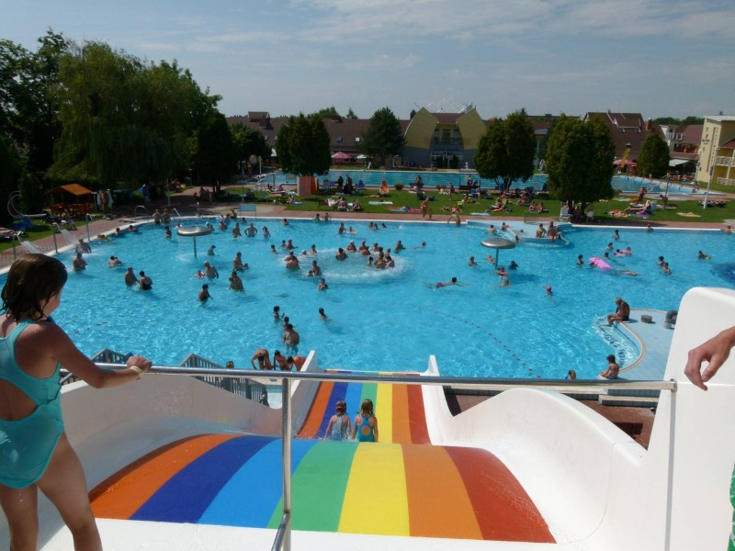
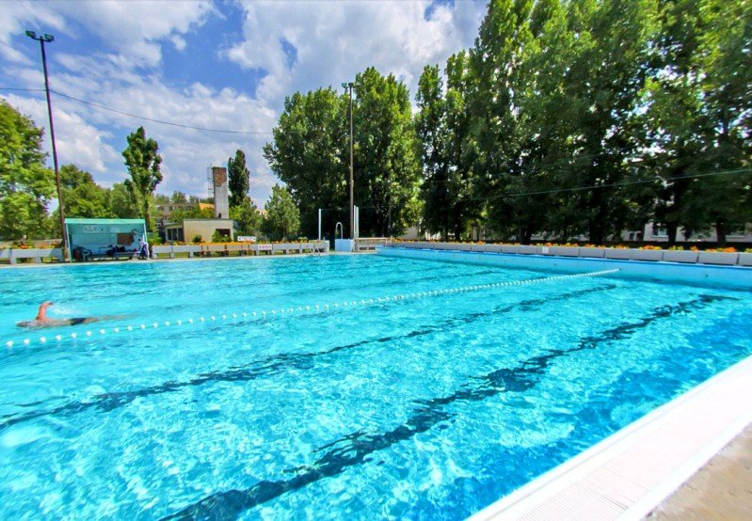
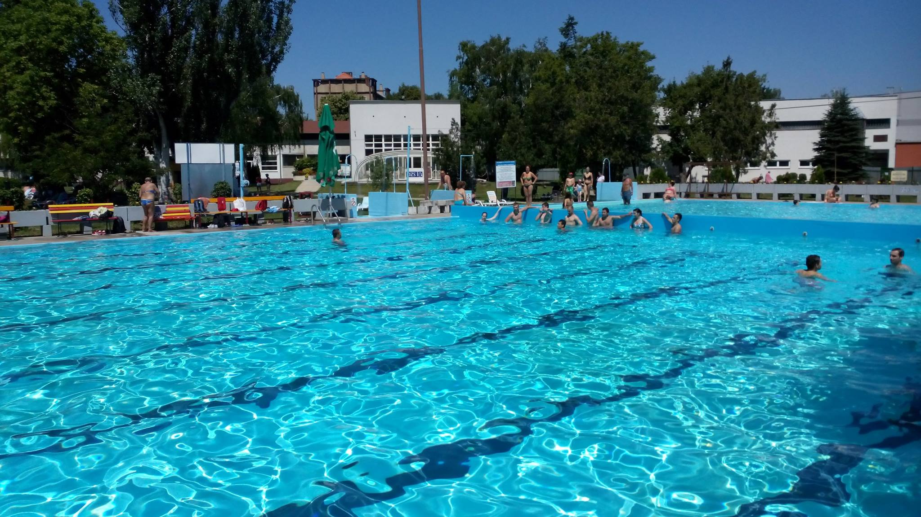
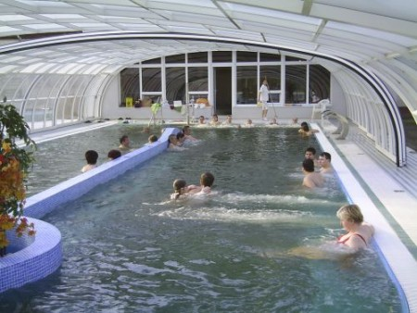

Slide 10
Podhájska – termálne kúpalisko
Podhájska je obec v okrese Nové Zámky, leží na
železničnej trati medzi Levicami a Šuranmi. Vznikla v roku
1960 spojením samostatných obcí Belek a Svätuša.
Termálne kúpalisko – na ploche 12 ha sa nachádza 10 ba-
zénov, tobogán, stánky rýchleho občerstvenia, hotel, cha-
tová osada, kemping, reštaurácie a ďalšie služby.
Termálna voda sa svojím zložením podobá vode z Mŕtveho
mora – pomáha pri liečbe prieduškových ochorení, dýcha-
cích ciest, reumatizmu, cievnych a kĺbových ochorení, do-
liečuje zlomeniny, poskytuje úľavu unaveným ľuďom.
Celoročne je v prevádzke Wellnes komplex.

Slide 11
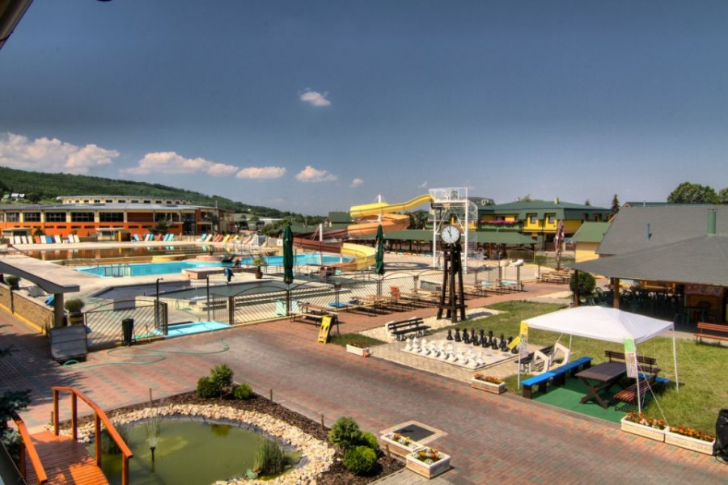
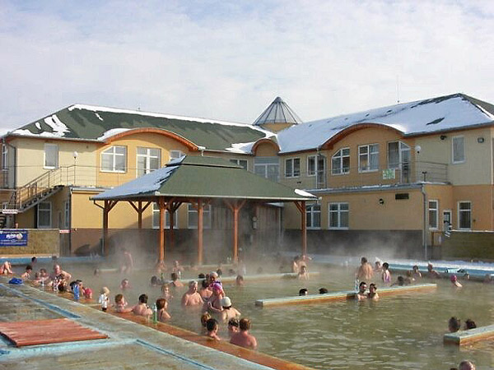
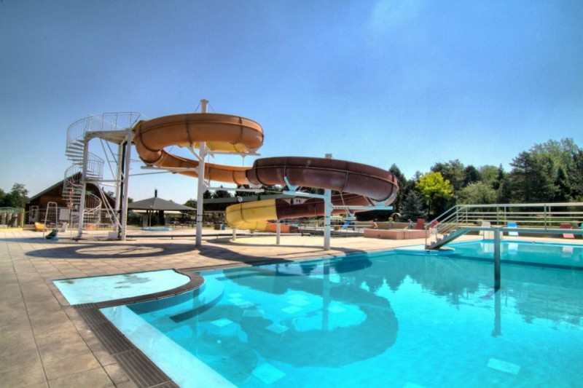
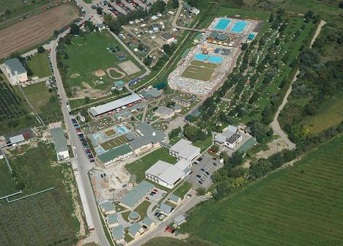

Slide 12
Ostrihom – bazilika
Ostrihomská bazilika sa rozprestiera na ploche 5 660 m², čím je najväčšou sakrálnou stavbou Maďarska.
S výstavbou sa začalo v r. 1822 podľa plánov arcibiskupa slovenského pôvodu A. Rudnayho na Hradnom vrchu, na základoch starého kostola sv. Adalberta (Vojtecha). Vysvätená bola v r. 1856.
Niekoľko zaujímavostí:
– monumentálna budova je 118 m dlhá, 49 m široká, výška kupoly vo vnútri je 71,5 m, priemer 33,5 m – hrúb-ka steny je miestami 17 m,
– hlavný oltárny obraz od Michelangela Grigolettiho je najväčším oltárnym obrazom na svete maľovaným na jednom plátne.

Slide 13
Ostrihomská bazilika

Slide 14
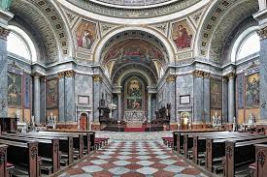
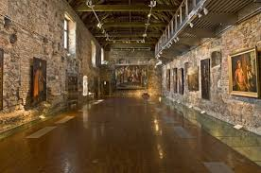
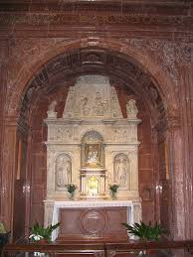
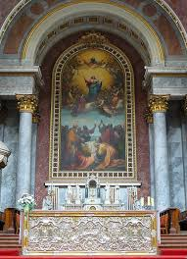
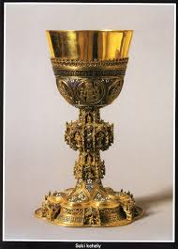

Slide 15
Štúrovo–termálne kúpalisko Vadaš
Štúrovo je mesto na ľavom brehu Dunaja na slovensko-maďarskej hranici. Pri meste sa vlieva Hron do Dunaja, za ním sa dvíhajú Kováčske kopce s unikátnou faunou
a flórou.
Vadaš je vyhľadávané termálne kúpalisko s kapacitou 12 000 návštevníkov, bazénmi rôznej veľkosti, krytou plavárňou i ďalšími možnosťami športovania.
Na kúpalisku nájdete 7 vonkajších a 2 kryté bazény, medzi nimi masážny bazén, vonkajší sedací bazén s ce-loročnou prevádzkou a jedinečný bazén s umelým vlnobitím, Lagúnu s rozlohou 3800 m².
Bazény sú zásobované termálnou vodou z hĺbky 130 m
a jej výstupná teplota dosahuje 39 °C.

Slide 16
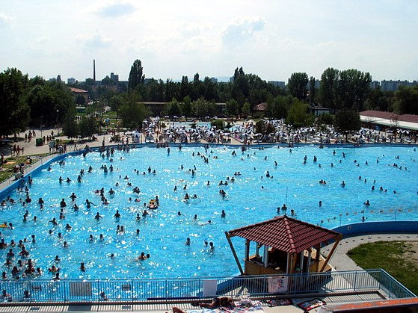
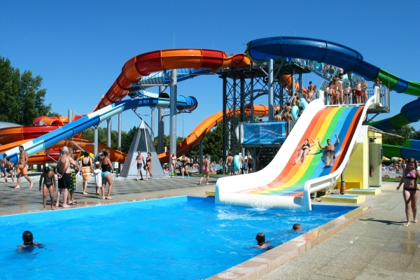
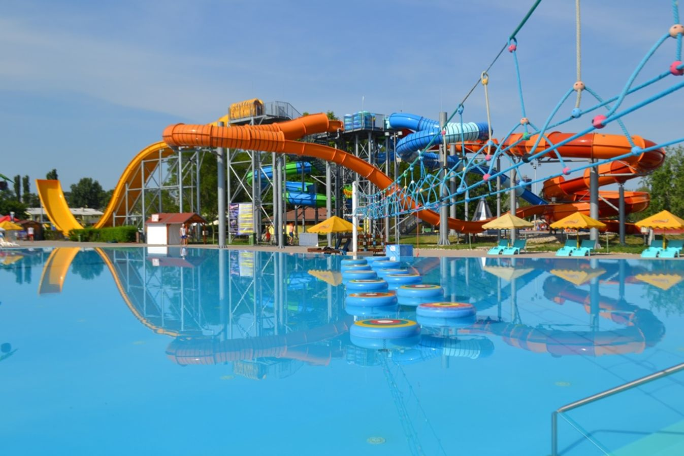
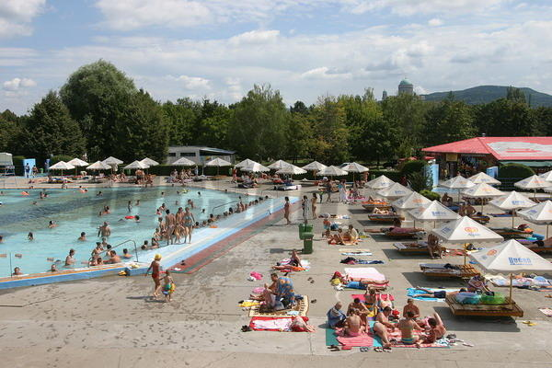

Slide 17
Hurbanovo – hvezdáreň
V historickom parku v centre Hurbanova sa nachádza najstaršia a najznámejšia slovenská hvezdáreň.
O jej vznik sa zaslúžil rodák Dr. Mikuláš Konkoly-Thege.
Astrofyzikálne observatórium ako jedno z prvých v Euró-pe bolo založené v roku 1871 a koncom 19. storočia pa-trilo aj medzi najlepšie vybavené.
Dr. Konkoly celý svoj majetok a zariadenie observatórií venoval štátu (1899) s podmienkou, že hvezdáreň zostane
v Hurbanove.
Pracovníci hvezdárne sa dnes venujú výskumnej aj výcho-vno-vzdelávacej činnosti.

Slide 18
Historická budova Hvezdárne

Slide 19
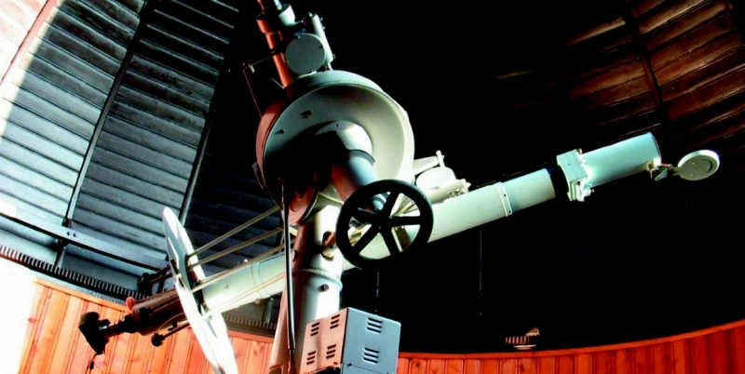
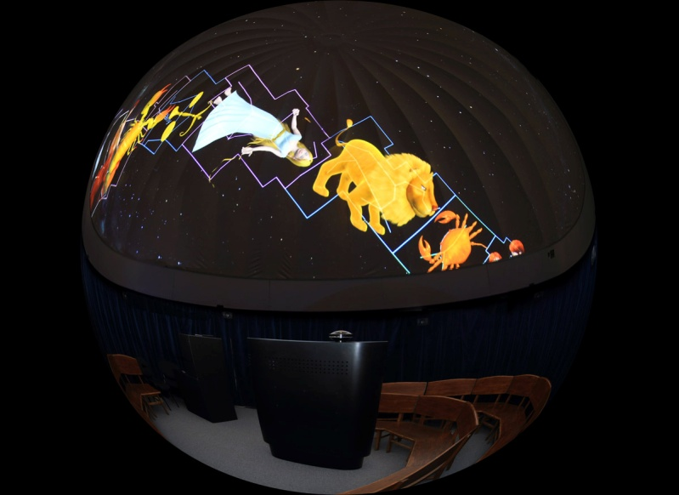
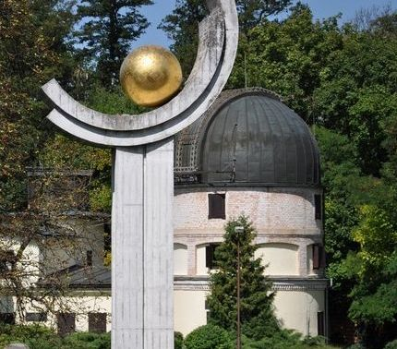
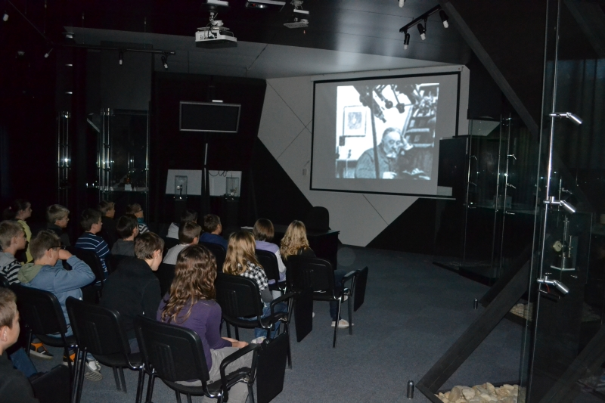

Slide 20
Kolárovo – vodný mlyn
Prírodný areál národnej kultúrnej pamiatky Plávajúci vodný mlyn sa nachádza v juhozápadnej časti Žitného ostrova.
Zloženie flóry a fauny tohto územia predstavuje ekosystém lužného lesa.
Súčasťou územia sú aj zvyšky – zemný val – Hradu mieru.
Ďalšou pozoruhodnosťou areálu je celodrevený most pre peších cez Malý Dunaj so zastrešenou konštrukciou. Svojou dĺžkou 86 m patrí medzi najdlhšie v Európe.
Pri vstupe do areálu je malé technické múzeum s dobovým hospodárskym zariadením.
Zastrešené javisko je miestom konania širokého spektra kul-túrnych podujatí.
Srdcia detských návštevníkov potešia dve detské ihriská
a Farma Vodný mlyn s domácimi hospodárskymi zvieratami.

Slide 21
Plávajúci mlyn - Kolárovo

Slide 22
Veľký Meder – Corvinus
Mesto Veľký Meder a jeho termálne kúpalisko Corvinus sa dostali do povedomia v roku 1973.
Chemické zloženie geotermálnej vody má priaznivé účinky na regeneráciu organizmu.
Corvinus s kapacitou 5 500 osôb je situovaný v lesoparku, ponúka výborné možnosti na športové vyžitie.
Ponúka 9 bazénov, z toho 3 vonkajšie, 4 vnútorné a 2 polo-kryté s teplotou termálnej vody 26 – 38 °C, 5 tobogánov, volejbalové, nohejbalové a futbalové ihrisko.

Slide 23
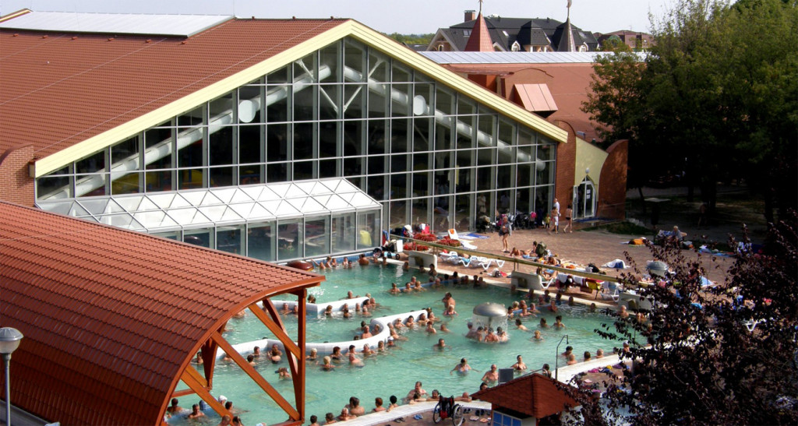
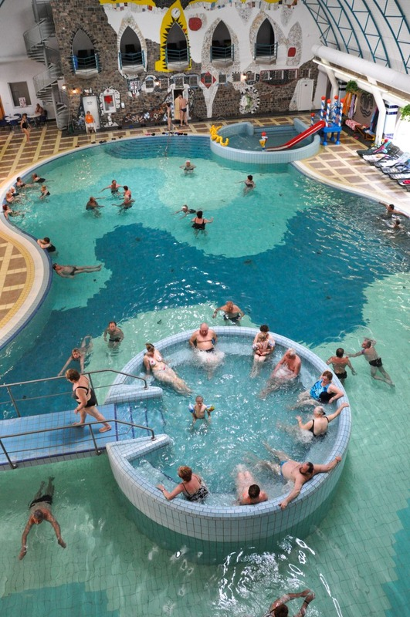
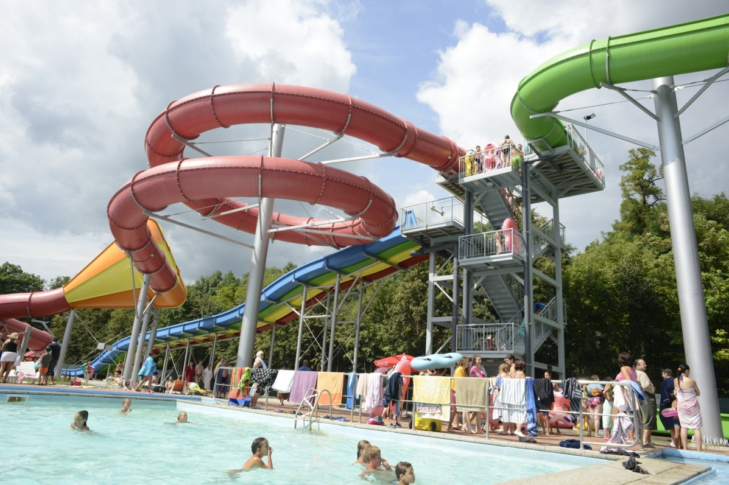
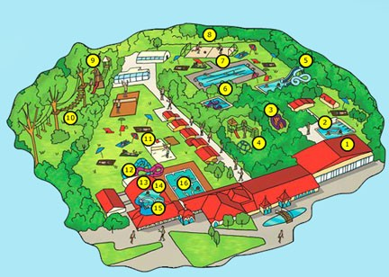

Slide 24
Plavba loďou v sútoku Váh–Dunaj
Vyhliadková plavba začína od reštaurácie St. Borbálya na Váhu. Počas vyše hodinovej cesty umožňuje pohľad na známe miesta „severného“ i „južného“ Komárna – Komár-ňanská pevnosť, prístav, železný Alžbetin most spájajúci SR a MR (postavený 1892), flóru a faunu južného Slo-venska...
Plavba končí pri Monoštorskej pevnosti (maďarský breh Dunaja), ale tí, ktorým sa na prvý pokus nepodarilo všetko si obzrieť, majú novú príležitosť na spiatočnej ceste.
Môžeme sa vcítiť do kože lodníkov, ktorí z Dunaja po prvý krát uzreli vežu Kostola svätého Ondreja a rovnako ako Mór Jókai sa necháme inšpirovať krásami mesta.

Slide 25
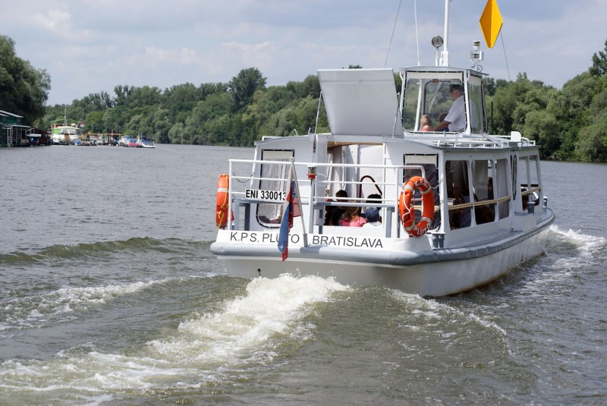
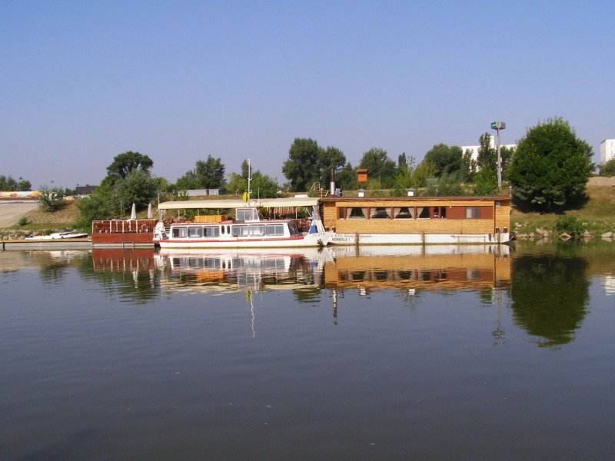
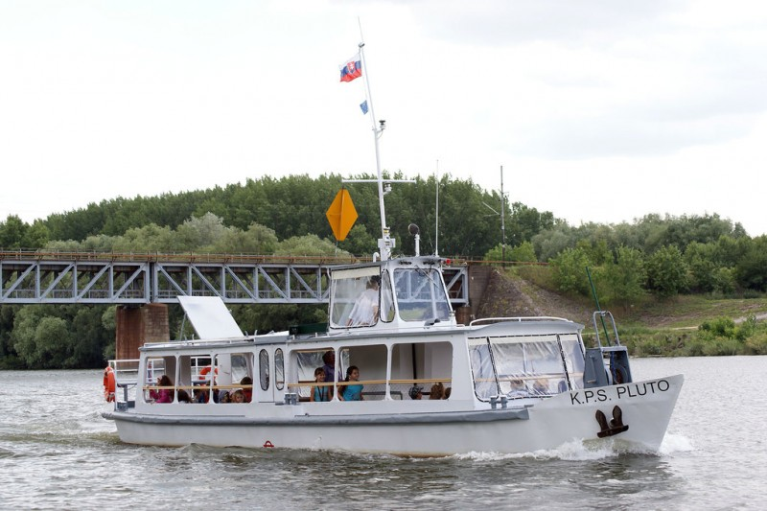
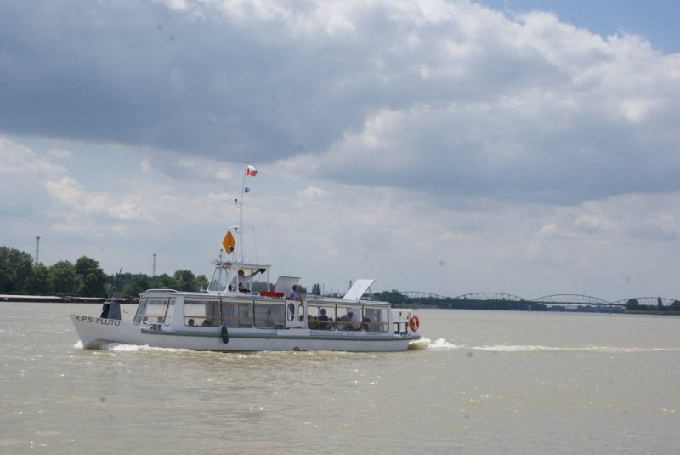

Slide 26
Zdroje
https://www.novinky.cz/cestovani/tipy-navylety/257306-pevnost-v-komarne-sultan-nedobyl-znicili-ji-a
http://edovolenky.sk/skolskevylety/slovensko/slovenska-ustredna-hvezdare-hurbanovo/
http://www.travelguide.sk/svk/turisticke-zaujimavosti/vyletna-lod-pluto_147_1.html
https://sk.wikipedia.org/wiki/Kom%C3%A1rno
http://www.holidayinfo.sk/sk/TermalneKupalisko/OStredisku
http://exod-komarno.webnode.sk/erb-mesta-komarna/
http://www.novezamky.sk/vodny-mlyn-kolarovo/os-1296
https://sk.wikipedia.org/wiki/Protitureck%C3%A1_pevnos%C5%A5(Kom%C3%A1rno)
http://www.vodnesvety.sk/aquapark-vadas-sturovo

